Slide 1

新闻写作中常见的问题分析
2024年11月6日

Slide 2
1
宣传工作需要注意的问题

Slide 3
一、企业宣传是新闻工作的重要组成部分
企业形象、社会价值和企业文化的一种营销
经营管理、服务水平、商品质量等方面成就和创新
企业宣传工作必须符合企业的利益和需要

Slide 4
二、要尽量避免自嗨
1．嗨的是自己还是读者？
2．是什么让我们陷入自嗨？
3．如何做到“读者视角”？

Slide 5
三、将时代精神与企业特点相结合
针对性
为什么写这个不写那个？
行业新闻都雷同，运作时间、方式基本一致
新鲜性
重要的是“新”和“快”
差异性
两头是新闻，中间是什么？
生动性
印象最深的就是新闻

Slide 6
2
消息写作中常见的问题

Slide 7
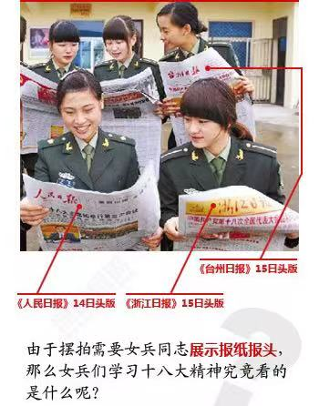
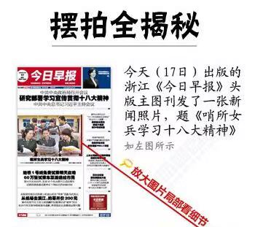
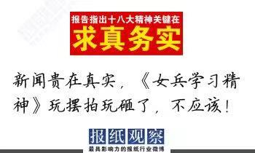

Slide 8
正确比速度更重要
时间新
对新闻时效性的追求
不能损害新闻报道内容的真实性和准确性
内容新

Slide 9
常见的问题之一
新闻标题看不出特点，平淡无味，拖沓啰嗦
新媒体时代
读题的时代
好标题的四个原则：
有力度，冲击力强
有亮度，醒目亮眼
有动感，鲜活生动
有趣味，诙谐活泼

Slide 10
好标题示例
《冶矿集团：点“石”成“金”！ 打造“西部钨都” 新名片》
《要让新闻作品“沾泥土”“带露珠”“冒热气”——陕西有色金属集团新闻写作暨摄影技能提升高级研修班侧记》

Slide 11
常见的问题之二
不会写导语：导语不具体，不生动，不能揭示消息内容
必须有实质性内容，要包含新闻的基本要素（5W）
包含最具新闻价值、最有吸引力的新闻事件
凝练简洁、生动优美，能够迅速引人入胜

Slide 12
标题： 第一次用一句话报告事实，起索引作用
导语：第二次叙述事实，补充标题
主体：第三次叙述事实，展开，补充导语，完全打开包袱

Slide 13
消息写作常见的问题之三
内容真实，但不够具体
关键要素缺损，内容空洞无物

Slide 14
常见的问题之四
容易激动，随意评论
强调“自我感受”，不够客观
角色定位不对
不懂体裁规则
过分强调作者的“自我感受”

Slide 15
消息写作常见的问题之五
对材料缺少取舍，主题不突出
新闻的主题是单一、鲜明、集中的，但我们的新闻稿往往——
对材料来者不拒
缺乏取舍，面面俱到
不能突出重点和主题
—— 一事一报

Slide 16
3
如何写好人物通讯

Slide 17
人物通讯写作中的三个普遍问题
一、方式公文化
开篇：人物简介兼功勋达展览
正文：几个小标题机械地分出段落，爱岗敬业，无私奉献
特点：面面俱到，把年度考核中的“德能勤绩廉”说全了

Slide 18
人物通讯写作中的三个普遍问题
二、事迹材料化
某某同志勤勤恳恳，任劳任怨，爱岗敬业，无私奉献，舍小家为大家，一看就是典型的材料语言

Slide 19
人物通讯写作中的三个普遍问题
三、形象脸谱化
罗列事迹，人物形象雷同。
没有在选材和写作技巧上下功夫，千人一面。
横看成岭侧成峰

Slide 20
人物通讯写作“七要”
一、要突出人物独特的某个侧面
每个人都不一样，但都有一个独属于自己的底色
要概括出人物独有的在这个时代稀少的品质
或痴，或傻，或本分，或担当

Slide 21
人物通讯写作“七要”
二、要以生动细节刻画人物
穆青说：”一个精彩的细节比千言万语生动得多、深刻得多、有力得多。”
细节描写是对人物动作、语言、神态、心理、外貌以及自然景观、场面气氛等细小环节的描写，能准确地表现人物的精神世界。
细节并非越多越好。缺乏深度，就会成为流水账。
观察力很重要，要挖掘有亮点的细节。

Slide 22
人物通讯写作“七要”
三、要学会讲故事，用故事说话
不要简单地给人物贴面膜、做鉴定
用人物自己的行为故事来证明人物的个性和品质

Slide 23
人物通讯写作“七要”
四、要以矛盾冲突来塑造人物
人与人矛盾、人与自然的矛盾、人物自己思想上的矛盾等等

Slide 24
人物通讯写作“七要”
五、要把人物放到特殊场景中去表现
特殊的场景构成特殊的人，人物的成长离不开环境
让人物自己站起来，不是把人物拔起来

Slide 25
人物通讯写作“七要”
六、引语要能体现人物的个性
只有这个人才会这么说的话
要短小精悍，千万不要一引几百字
可以避免文章一陈到底

Slide 26
人物通讯写作的三个原则
消除崇高性，注重平民化
杜绝模式化，追求多样化
削弱宣传性，增强真实性

Slide 27
谢谢！

